Slide 1

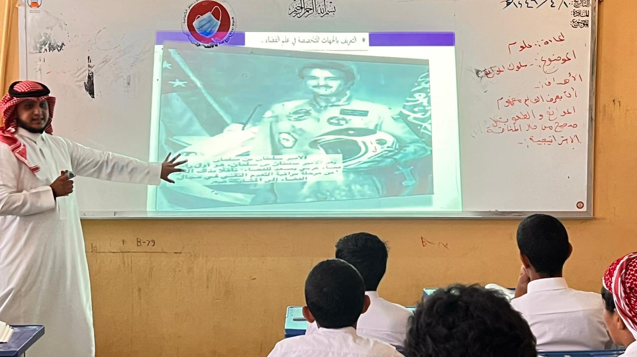
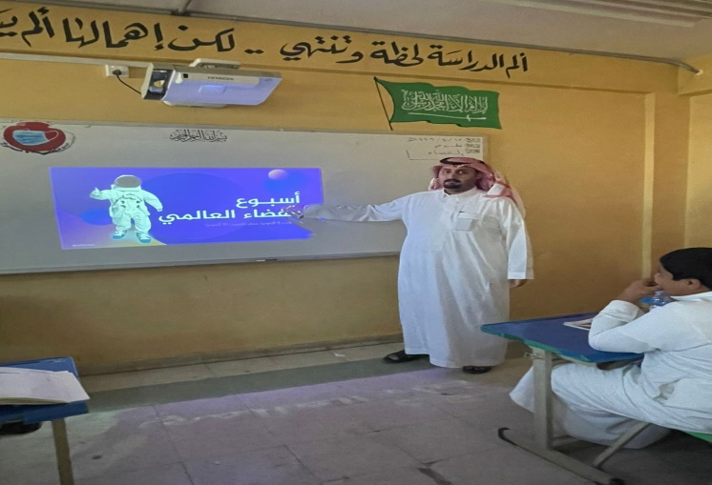
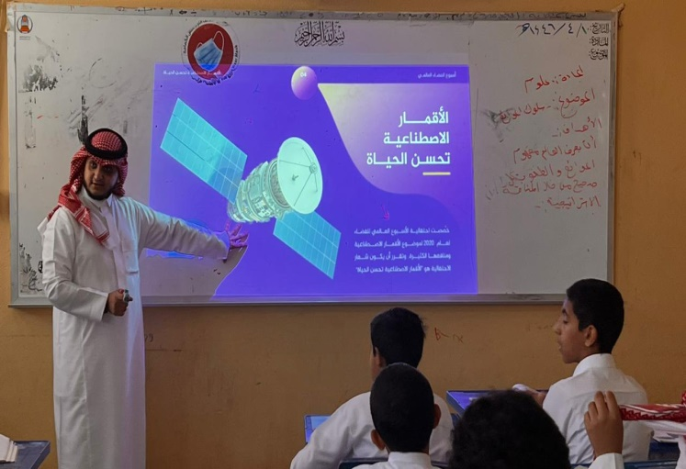
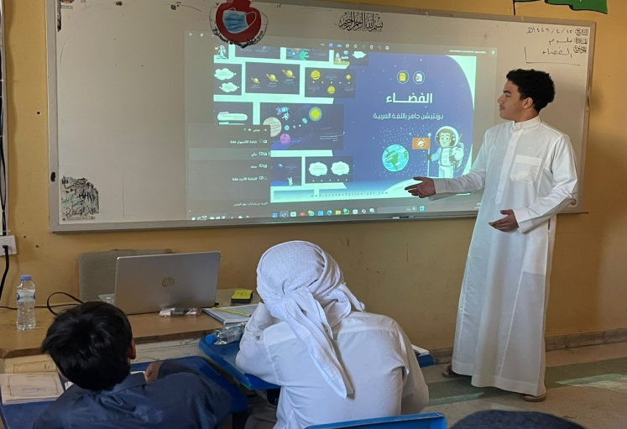
المملكة العربية السعودية
وزارة التعليم
الإدارة العامة للتعليم بمنطقة تبوك
شؤون تعليم البنين ـــ إدارة نشاط الطلاب
تقرير برنامج
اسم المدرسة | متوسطة ابن دريد وابتدائية جعفر
اسم البرنامج | أسبوع الفضاء | 86 | جميع طلاب المدرسة
صورة فوتوغرافية
صورة فوتوغرافية
صورة فوتوغرافية
صورة فوتوغرافية

